Slide 1

习题课1 Multisim软件基础
Multisim软件介绍
仿真分析实例
课后练习

Slide 2
1 Multisim软件介绍
功能及特点
一款辅助实现电子设计自动化（Electronic Design Automation, EDA）的仿真工具；
用软件方法虚拟电子元器件及仪器仪表，对电路进行仿真分析；
界面形象直观，操作简单；
可与Labview等进行交联；
适用于数字逻辑电路、模拟电路、数字-模拟混合电路。

Slide 3
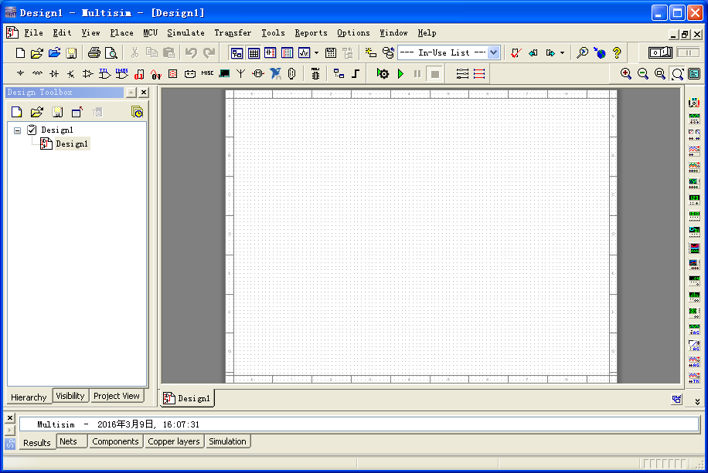
1 Multisim软件介绍
操作界面
仿真开关
菜单栏及工具栏
元器件工具栏
虚拟仪器工具栏
项目管理器
电路窗口
状态栏

Slide 4
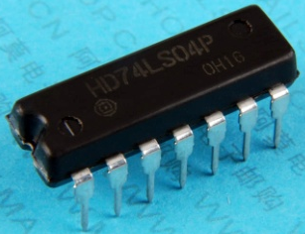
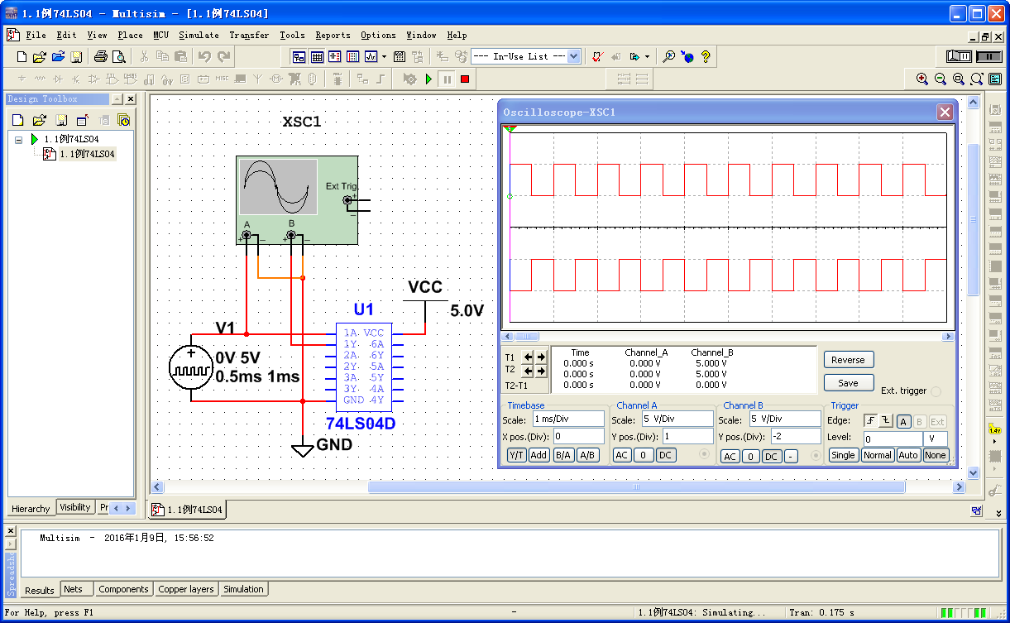
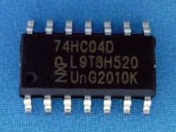
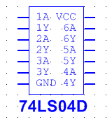
2 仿真分析实例
【例1】 6非门74LS04功能分析。

Slide 5

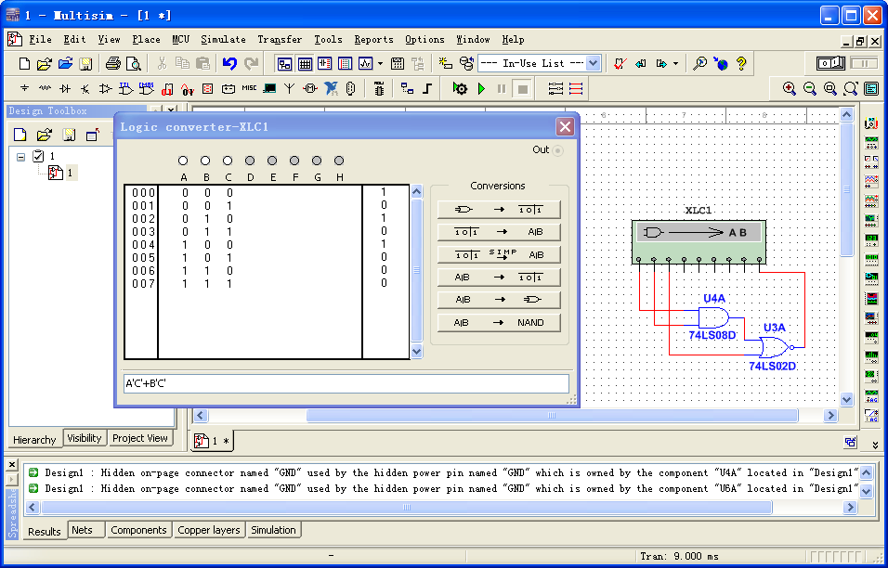
2 仿真分析实例
【例2】 写出下面电路图的逻辑表达式。
Y=(AB+C)'
=(AB)'C'
=(A'+B')C'
=A' C' +B' C'

Slide 6
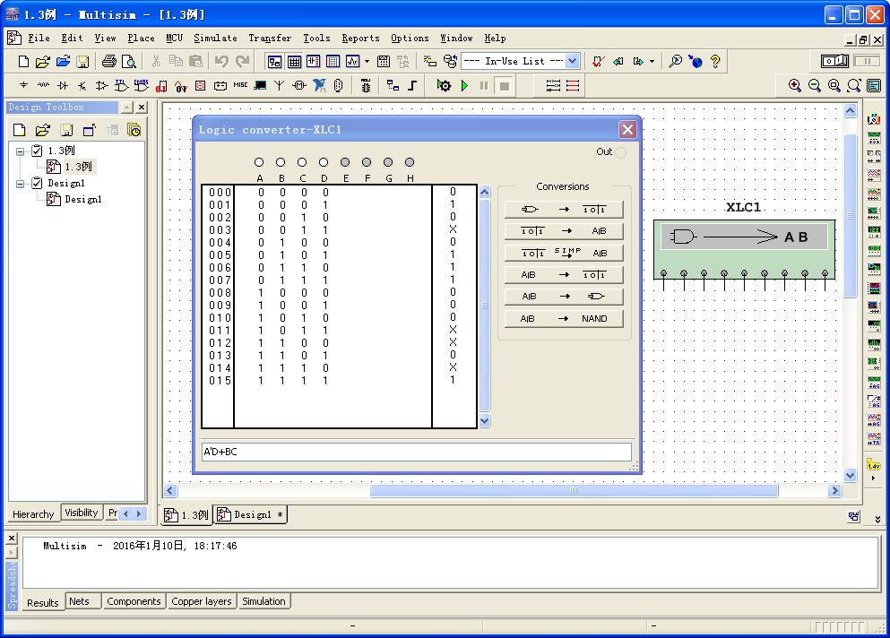
2 仿真分析实例
【例3】 写出下面真值表的最简逻辑表达式。
A | B | C | D | Y
0 | 0 | 0 | 0 | 0
0 | 0 | 0 | 1 | 1
0 | 0 | 1 | 0 | 0
0 | 0 | 1 | 1 | X
0 | 1 | 0 | 0 | 0
0 | 1 | 0 | 1 | 1
0 | 1 | 1 | 0 | 1
0 | 1 | 1 | 1 | 1
1 | 0 | 0 | 0 | 0
1 | 0 | 0 | 1 | 0
1 | 0 | 1 | 0 | 0
1 | 0 | 1 | 1 | X
1 | 1 | 0 | 0 | X
1 | 1 | 0 | 1 | 0
1 | 1 | 1 | 0 | X
1 | 1 | 1 | 1 | 1
用卡诺图化简可得：Y=A' D+B C

Slide 7
3 课后练习
【练习1】 从Multisim仿真软件的元件库中调出双四输入与非门74LS20，并将电源和数字地调入编辑界面。按照表中置位，分析测试各输出端的逻辑状态。（实验I组的实验1）
输入 |  |  |  | 输出
1 | 2 | 3 | 4 | Y₁ | 电压（V）
H | H | H | H
L | H | H | H
L | L | H | H
L | L | L | H

Slide 8
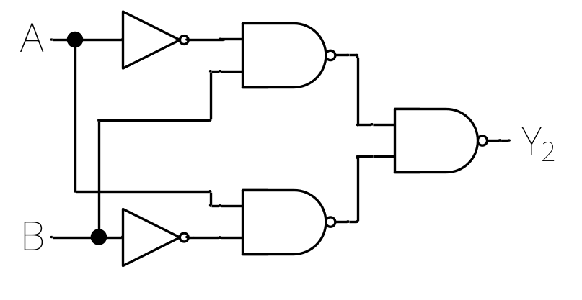
3 课后练习
【练习2】用Multisim分析如下电路，写出逻辑表达式，并填写真值表。（实验I组的实验2）
输入 |  | 输出
A | B | Y₂
L | L
L | H
H | L
H | H

Slide 9
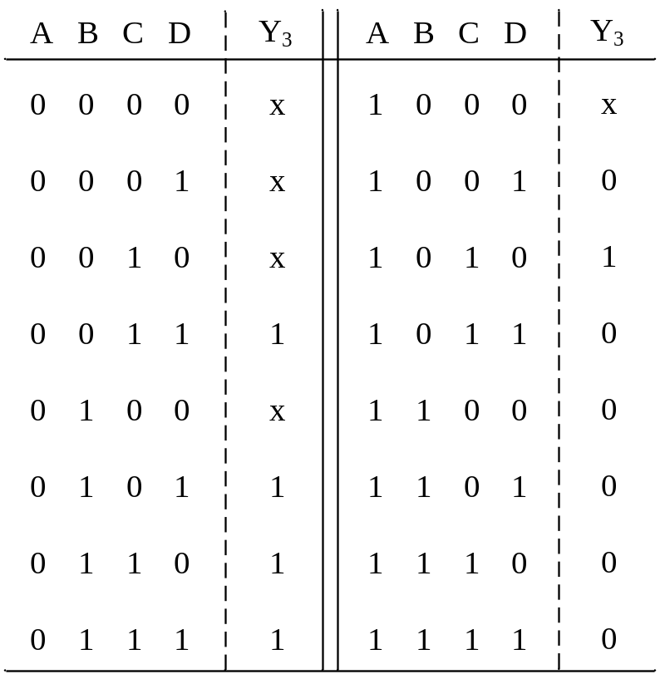
3 课后练习
【练习3】 用Multisim仿真软件写出下面真值表所对应的逻辑表达式，并化简。（实验I组的实验3）

Slide 10



3 课后练习
【练习4】 用Multisim仿真软件将下面具有约束项的逻辑函数化为最简与或形式。（教材 P₆₄ 题2.22（3））
给定约束条件：
【练习5】 用Multisim仿真软件将下面具有无关项的逻辑函数化为最简与或逻辑式。（教材 P₆₄ 题2.23（1））

